Slide 1

Beyond the Dice
Data Insights für
Das Schwarze Auge

Slide 2
Inhalt
Was ist Das Schwarze Auge (DSA) und wie funktioniert DSA?
Das Projekt
Learnings

Slide 3
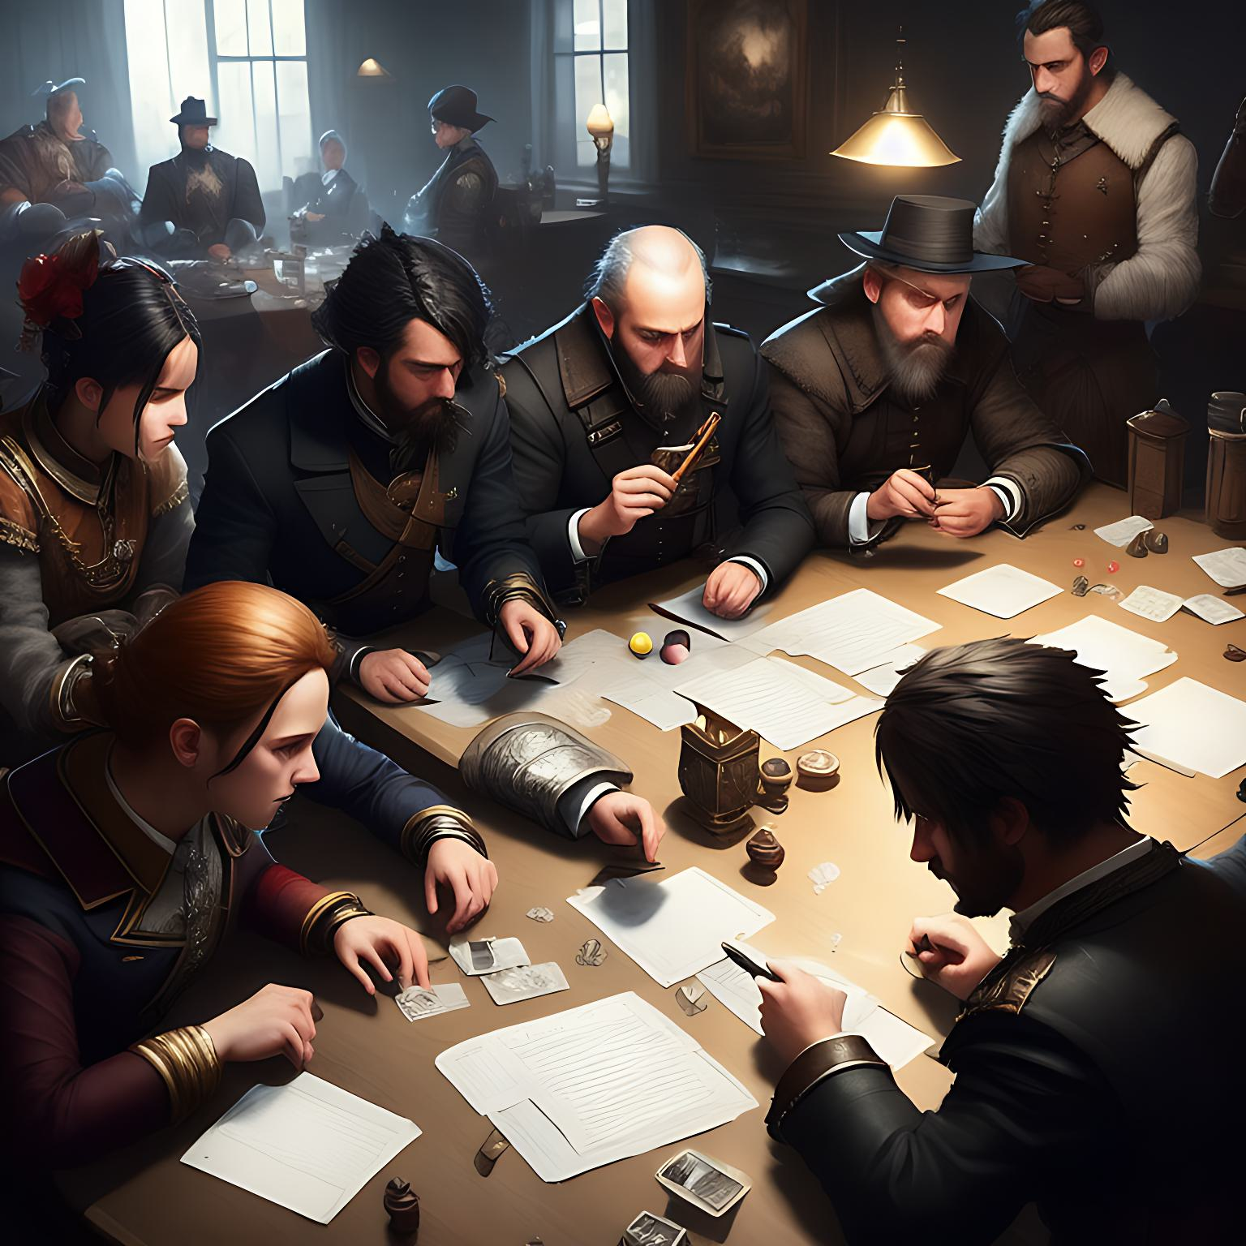
Was ist DAS?
Ich schleiche mich vorbei zum Schatz!
Ihr seid in der Höhle des Drachens, er schläft gerade. Was macht ihr?
Pen-and-paper Rollenspiel (Charakterbögen)
Spielmeister erzählt das Setting
Spieler stellen sich die Situation vor und treffen Entscheidungen
Dann wird gewürfelt...

Slide 4
Würfelsystem
Wird der Spieler es schaffen?
8 Grundeigenschaften | 8 Grundeigenschaften
Eigen-schaften | Mut | Klugheit | Intuition | Charisma | Finger-fertigkeit | Gewandtheit | Konstitution | Körperkraft
Beispiel | 14 | 14 | 16 | 11 | 13 | 14 | 12 | 12
Talente | Eig. 1 | Eig. 2 | Eig. 3 | Talentwert
Schleichen | Mut | Intuition | Gewandtheit
 | 14 | 16 | 14 | 7
Du hast dich unbemerkt vorbeigeschlichen
16
17
15
(-2)
+
(-1)
+
(-1)
=
(-4)
3

Slide 5
Erfahrungs-punkte
Ihr habt den Schatz geplündert
100 Xp für die Misison
Können zum steigern eingesetzt werden

Slide 6
Steigern
Für das nächste Abenteuer gewappnet sein!
Talente | Eig. 1 | Eig. 2 | Eig. 3 | Talentwert
Schleichen | Mut | Intuition | Gewandtheit
 | 14 | 16 | 14
54 XP
100 XP
Steigern
8
7

Slide 7
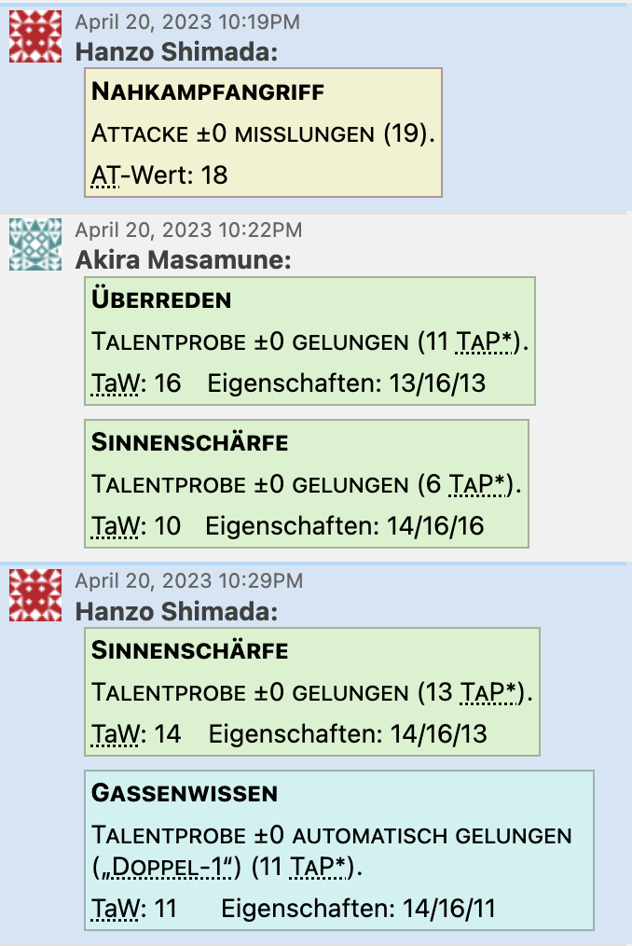


Data analytics
Wie kann ich effektiver Steigern

Slide 8
Intuition ist overpowerd
-
das muss ich steigern

Slide 9
Schleichen kann ich mittlerweile gut genug!

Slide 10
Learnings
Nutzen und Aussicht
Spaß
Daten extrahieren und transformieren
Auswerten in Excel
Data-driven decision-making
Viel Potential

Slide 11
Gibt es Fragen?
Oh, wir hatten einfach Glück und haben das richtige Talent gesteigert
Wann sind Sie so gut geworden?

